Slide 1

БЮДЖЕТ
ДЛЯ
ГРАЖДАН
По проекту решения совета депутатов МО Сертолово
о бюджете муниципального образования
Сертоловское городское поселение
Всеволожского муниципального района
Ленинградской области
на 2025 год и на плановый период 2026 и 2027 годов

Slide 2
Административно-территориальное деление
МО Сертолово
Се́ртолово (финск. Sierattala) — город (с 1998) во Всеволожском районе Ленинградской области. Основан в 1936 году как военный посёлок в приграничной зоне на месте бывшей ингерманландской деревни, жители которой были депортированы.
В составе муниципального образования Сертоловское городское поселение Всеволожского муниципального района Ленинградской области 2 населенных пункта:
1.) г. Сертолово
2.) п. Западная Лица
В состав г. Сертолово входят :
-микрорайон Сертолово-1
- микрорайон Сертолово-2
- микрорайон Чёрная Речка
-жилой район Модуль
Цель основания Сертолово — усиление обороны северо-западной границы нашей страны.
Административным центром муниципального образования Сертолово является город Сертолово.

Slide 3
Демографическая ситуация
72 088 человек –
численность населения
МО Сертолово
на начало 2024 года
в 2023 г.
71 393 (+15,7%)
в 2024 г.
72 088 (+1,0%)
в 2022 г.
61 716 (+4,2%)
в 2021 г.
59 256 (+3,8%)
в 2020 г.
57 078 (+3,9%

Slide 4
ОСНОВНЫЕ ТЕРМИНЫ И ОПРЕДЕЛЕНИЯ
Бюджет - форма образования и расходования денежных средств, предназначенных для финансового обеспечения задач и функций государства и местного самоуправления;
Доходы бюджета - поступающие в бюджет денежные средства, за исключением средств, являющихся в соответствии с настоящим Кодексом источниками финансирования дефицита бюджета;
Расходы бюджета - выплачиваемые из бюджета денежные средства, за исключением средств, являющихся в соответствии с настоящим Кодексом источниками финансирования дефицита бюджета;
Дефицит бюджета - превышение расходов бюджета над его доходами;
Профицит бюджета - превышение доходов бюджета над его расходами;
Межбюджетные трансферты - средства, предоставляемые одним бюджетом бюджетной системы Российской Федерации другому бюджету;
Дотации - межбюджетные трансферты, предоставляемые на безвозмездной и безвозвратной основе.

Slide 5
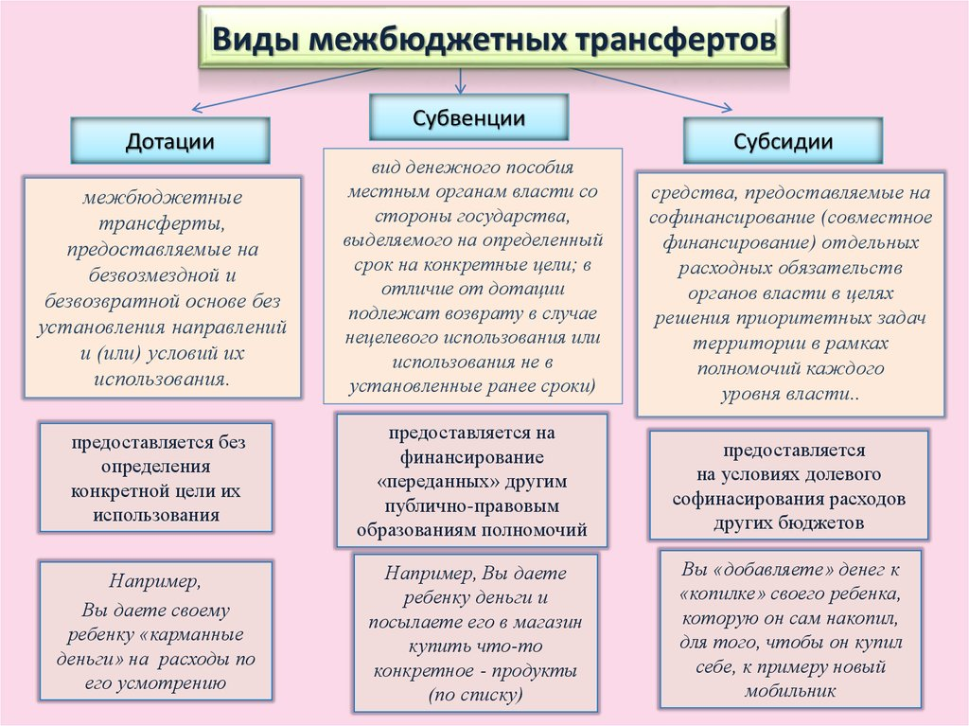
ОСНОВНЫЕ ТЕРМИНЫ И ОПРЕДЕЛЕНИЯ

Slide 6






ОСНОВНЫЕ ПАРАМЕТРЫ БЮДЖЕТА
2025 г.
2027 г.
2025 г.
2027 г.
660 474,2
572 077,9
721 779,2
587 695,6
2026 г.
2026 г.
614 034,6
642 174,5
Дефицит бюджета
на 2025 год составляет 61 305,0
на 2026 год составляет 28 139,9
на 2027 год составляет 15 617,7

Slide 7
ДОХОДЫ БЮДЖЕТА
ДОХОДЫ
БЮДЖЕТА
НАЛОГОВЫЕ ДОХОДЫ
НЕНАЛОГОВЫЕ ДОХОДЫ
Поступления от уплаты налогов, установленных Налоговым кодексом Российской
Федерации (налог на доходы физических лиц, земельный, налоги на имущество и др.)
Поступления от уплаты других пошлин и сборов, установленных законодательством Российской Федерации, а также штрафов за нарушение законодательства (плата за негативное воздействие на окружающую среду, доходы от продажи и аренды имущества и др.)
БЕЗВОЗМЕЗДНЫЕ ПОСТУПЛЕНИЯ
Поступления от других бюджетов бюджетной
системы (межбюджетные трансферты), организаций, граждан (кроме налоговых и неналоговых доходов)

Slide 9
Доходы отчет и прогноз поступлений доходной части бюджета МО Сертолово
Источники доходов бюджета | 2023 год ( тыс. руб.) отчёт | 2024 год ( тыс. руб.) оценка | 2025 год ( тыс. руб.) | 2026 год ( тыс. руб.) | 2027 год ( тыс. руб.)
НАЛОГОВЫЕ ДОХОДЫ | 204 117,7 | 221 600,0 | 239 900,0 | 257 900,0 | 275 400,0
Налог на доходы физических лиц | 100 357,0 | 112 000,0 | 121 600,0 | 131 000,0 | 139 900,0
Акцизы | 2 696,9 | 2 700,0 | 2 800,0 | 2 900,0 | 3 000,0
Налог на имущество физических лиц | 38 998,3 | 43 900,0 | 49 500,0 | 55 000,0 | 60 500,0
Земельный налог | 62 065,8 | 63 000,0 | 66 000,0 | 69 000,0 | 72 000,0
Единый сельскохозяйственный налог и задолженности (перерасчеты) по отмененным налогам | -0,3 | 0,0 | 0,0 | 0,0 | 0,0

Slide 10
Доходы отчет и прогноз поступлений доходной части бюджета МО Сертолово
Источники доходов бюджета | 2023 год ( тыс. руб.) отчёт | 2024 год ( тыс. руб.) оценка | 2025 год ( тыс. руб.) | 2026 год ( тыс. руб.) | 2027 год ( тыс. руб.)
НЕНАЛОГОВЫЕ ДОХОДЫ | 89 741,1 | 76 194,0 | 47 887,7 | 47 589,8 | 47 159,3
Арендная плата за землю | 21 975,7 | 17 836,9 | 12 500,0 | 12 500,0 | 12 500,0
Доходы от сдачу в аренду имущества | 13 654,4 | 13 234,2 | 13 948,0 | 13 948,0 | 13 948,0
Плата за найм жилых помещений | 3 154,3 | 3 030,6 | 2 288,7 | 2 248,5 | 2 219,6
Доходы от реализации имущества | 1 403,0 | 1 651,0 | 1 651,0 | 1 393,3 | 991,7
Доходы от продажи земель | 48 332,6 | 36 241,7 | 17 500,0 | 17 500,0 | 17 500,0
Доходы от компенсации затрат государства, от штрафов, санкций и возмещения ущерба, пр.неналоговые доходы | 1 221,1 | 4 199,6 | 0,0 | 0,0 | 0,0

Slide 11
Доходы прогнозируемое поступление доходной части бюджета МО Сертолово
Источники доходов бюджета | 2023 год ( тыс. руб.) отчёт | 2024 год ( тыс. руб.) оценка | 2025 год ( тыс. руб.) | 2026 год ( тыс. руб.) | 2027 год ( тыс. руб.)
БЕЗВОЗМЕЗДНЫЕ ПОСТУПЛЕНИЯ | 208 198,9 | 262 421,0 | 372 686,5 | 308 544,8 | 249 518,6
Дотации из районного и областного бюджетов | 180 184,7 | 235 155,7 | 260 101,1 | 220 856,6 | 230 999,0
Субсидии на капитальные вложения в объекты муниципальной собственности | 0,0 | 0,0 | 76 857,3 | 80 000,0 | 0,0
Субсидии на осуществление дорожной деятельности в отношении автомобильных дорог общего пользования | 0,0 | 0,0 | 0,0 | 0,0 | 15 393,9
Прочие субсидии | 22 574,5 | 21 188,5 | 28 418,4 | 0,0 | 0,0
Субвенции на осуществление первичного воинского учета | 3 459,2 | 3 809,7 | 4 184,0 | 4 562,5 | 0,0
Субвенции на профилактику безнадзорности и правонарушений несовершеннолетних, на осуществление мероприятий в сфере административных правонарушений | 2 470,7 | 2 655,6 | 3 125,7 | 3 125,7 | 3 125,7
Возврат остатков субсидий, субвенций и иных межбюджетных трансфертов, имеющих целевое назначение , прошлых лет | -490,2 | -388,5 | 0,0 | 0,0 | 0,0

Slide 12
Расходы бюджета
МО Сертолово в 2025 году

Slide 13
РАСХОДЫ структура расходной части бюджета
МО Сертолово
Наименование раздела (подраздела) классификации расходов бюджета | 2025 год ( тыс. руб.) | 2026 год ( тыс. руб.) | 2027 год ( тыс. руб.)
Расходы (всего), в том числе: | 721 779,2 | 628 650,4 | 560 592,0
ОБЩЕГОСУДАРСТВЕННЫЕ ВОПРОСЫ, в том числе: | 126 668,2 | 122 585,5 | 123 102,6
Функционирование высшего должностного лица субъекта Российской Федерации и муниципального образования | 2 603,1 | 2 603,1 | 2 603,1
Функционирование законодательных (представительных) органов государственной власти и представительных органов муниципальных образований | 7 648,5 | 7 436,4 | 7 436,4
Функционирование Правительства Российской Федерации, высших исполнительных органов субъектов Российской Федерации, местных администраций | 46 789,3 | 45 035,2 | 45 364,9
Обеспечение деятельности финансовых, налоговых и таможенных органов и органов финансового (финансово-бюджетного) надзора | 17 086,1 | 16 786,1 | 16 786,1
Резервные фонды | 3 000,0 | 3 000,0 | 3 000,0
Другие общегосударственные вопросы | 49 541,2 | 47 724,7 | 47 912,1
НАЦИОНАЛЬНАЯ ОБОРОНА, в том числе: | 4 184,0 | 4 562,5 | 0,0
Мобилизационная и вневойсковая подготовка | 4 184,0 | 4 562,5 | 0,0

Slide 14
РАСХОДЫ структура расходной части бюджета
МО Сертолово
Наименование раздела (подраздела) классификации расходов бюджета | 2025 год ( тыс. руб.) | 2026 год ( тыс. руб.) | 2027 год ( тыс. руб.)
Расходы (всего), в том числе: | 721 779,2 | 628 650,4 | 560 592,0
НАЦИОНАЛЬНАЯ БЕЗОПАСНОСТЬ И ПРАВООХРАНИТЕЛЬНАЯ ДЕЯТЕЛЬНОСТЬ, в том числе: | 19 634,4 | 19 946,7 | 20 273,7
Гражданская оборона | 6 020,0 | 6 056,0 | 6 104,0
Защита населения и территории от чрезвычайных ситуаций природного и техногенного характера, пожарная безопасность | 5 883,3 | 5 983,0 | 6 059,0
Другие вопросы в области национальной безопасности и правоохранительной деятельности | 7 731,1 | 7 907,7 | 8 110,7
НАЦИОНАЛЬНАЯ ЭКОНОМИКА, в том числе: | 198 394,7 | 199 725,6 | 123 566,5
Дорожное хозяйство (дорожные фонды) | 195 394,7 | 196 725,6 | 122 066,5
Другие вопросы в области национальной экономики | 3 000,0 | 3 000,0 | 1 500,0
ЖИЛИЩНО-КОММУНАЛЬНОЕ ХОЗЯЙСТВО, в том числе: | 266 685,3 | 196 460,1 | 207 294,2
Жилищное хозяйство | 46 281,3 | 27 872,0 | 29 050,9
Коммунальное хозяйство | 2 408,4 | 1 953,8 | 3 001,5
Благоустройство | 217 995,6 | 166 634,3 | 175 241,8

Slide 15
РАСХОДЫ структура расходной части бюджета
МО Сертолово
Наименование раздела (подраздела) классификации расходов бюджета | 2025 год ( тыс. руб.) | 2026 год ( тыс. руб.) | 2027 год ( тыс. руб.)
Расходы (всего), в том числе: | 721 779,2 | 628 650,4 | 560 592,0
ОБРАЗОВАНИЕ, в том числе: | 9 037,7 | 6 407,0 | 6 407,0
Молодежная политика | 9 037,7 | 6 407,0 | 6 407,0
КУЛЬТУРА, КИНЕМАТОГРАФИЯ, в том числе: | 51 695,8 | 34 835,0 | 34 835,0
Культура | 3 300,6 | 0,0 | 0,0
Другие вопросы в области культуры, кинематографии | 48 395,8 | 34 835,0 | 34 835,0
СОЦИАЛЬНАЯ ПОЛИТИКА, в том числе: | 17 850,0 | 17 850,0 | 17 850,0
Пенсионное обеспечение | 17 850,0 | 17 850,0 | 17 850,0
ФИЗИЧЕСКАЯ КУЛЬТУРА И СПОРТ, в том числе: | 25 560,0 | 24 415,0 | 25 400,0
Массовый спорт | 25 560,0 | 24 415,0 | 25 400,0
СРЕДСТВА МАССОВОЙ ИНФОРМАЦИИ, в том числе: | 2 069,1 | 1 863,0 | 1 863,0
Периодическая печать и издательства | 2 069,1 | 1 863,0 | 1 863,0

Slide 16
Муниципальные программы МО Сертолово
«Профилактика и противодействие коррупции в муниципальном образовании Сертоловское городское поселение Всеволожского муниципального района Ленинградской области»
По программе запланированы бюджетные ассигнования на профессиональную подготовку муниципальных служащих, а также на выпуск и распространение информационных материалов антикоррупционной направленности.
«Устойчивое развитие территории МО Сертолово»
В рамках программы запланированы средства на разработку проектов планировки, межевания и на внесение изменений в генеральный план и правила землепользования и застройки МО Сертолово.
«Обеспечение деятельности органов местного самоуправления
МО Сертолово»
В муниципальной программе предусмотрены денежные средства для обеспечения осуществления управленческих функций муниципальными органами и казенными учреждениями.

Slide 17
Муниципальные программы МО Сертолово
«Развитие инженерной и транспортной
инфраструктуры на территории МО Сертолово»
В рамках программы запланировано:
Актуализация схемы уличного освещения на территории МО Сертолово
с учетом перспективы развития
Актуализация схем теплоснабжения, водоснабжения и водоотведения на территории МО Сертолово с учетом перспективы развития
Проектирование, строительство и реконструкция объектов транспортной инфраструктуры на территории МО Сертолово
Проектирование, реконструкция, модернизация и строительство участков сети уличного освещения города Сертолово
Реконструкция объекта «Проезд мкр. Чёрная Речка – мкр. Сертолово-2»

Slide 18

Муниципальные программы МО Сертолово
«Энергосбережение и повышение энергетической эффективности в сфере
жилищно-коммунального хозяйства МО Сертолово»
В рамках программы запланировано:
Утепление фасадов многоквартирных домов
Замена оборудования внутридомовых инженерных систем
исчерпавшего нормативный срок эксплуатации

Slide 19


Муниципальные программы МО Сертолово
«Благоустроенный город Сертолово»
В рамках программы запланировано:
ремонт искусственных неровностей, замена пешеходных ограждений, дорожных знаков и светофоров, текущий ремонт трещин и выбоин асфальтобетонных покрытий на всей улично-дорожной сети г. Сертолово
текущий ремонт автомобильных дорог и проездов города Сертолово
механизированная уборка автомобильных дорог, проездов к дворовым территориям с элементами ручной уборки
в зимнее и летнее время

Slide 20
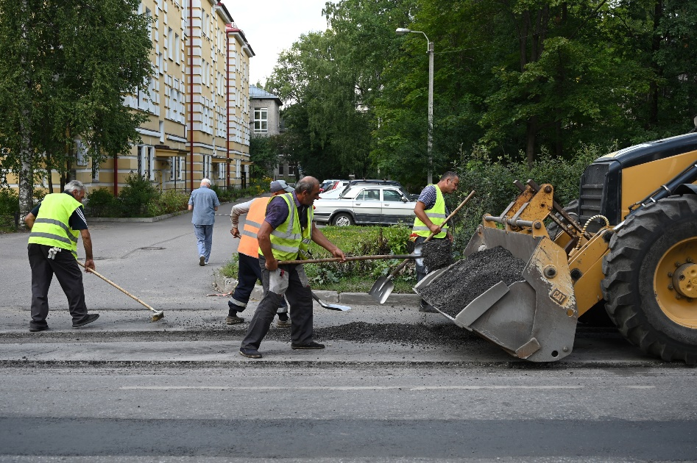
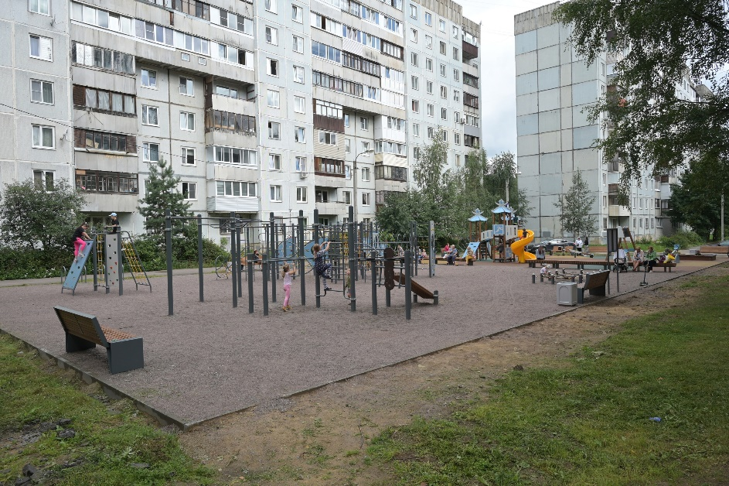
Муниципальные программы МО Сертолово
«Благоустроенный город Сертолово»
В рамках программы запланировано:
ремонт асфальтобетонных покрытий проездов к дворовым территориям многоквартирных домов
санитарное содержание территории и улично-дорожной сети, создание мест (площадок) накопления ТКО, устройство и содержание детских и спортивных площадок

Slide 21
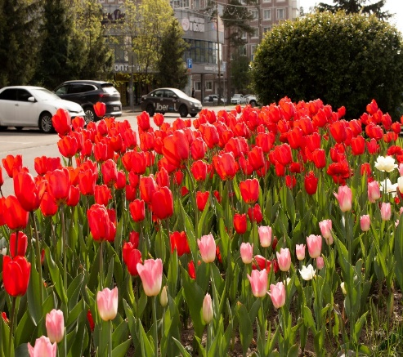
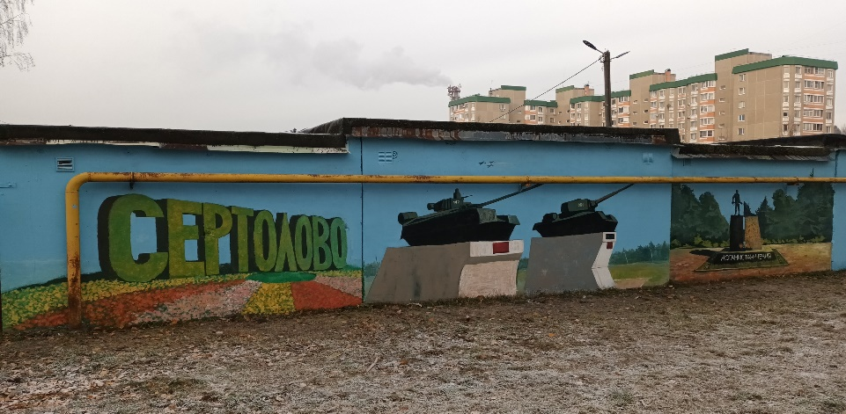
Муниципальные программы МО Сертолово
«Благоустроенный город Сертолово»
В рамках программы запланировано:
Озеленение, уход за газонами и зелеными насаждениями
Благоустройство общественных территорий, детских и спортивных площадок
Подготовка и оформление праздничных мероприятий
Содержание, текущий ремонт сетей и оборудования, техническое обслуживание и оплата электроэнергии по уличному освещению

Slide 22
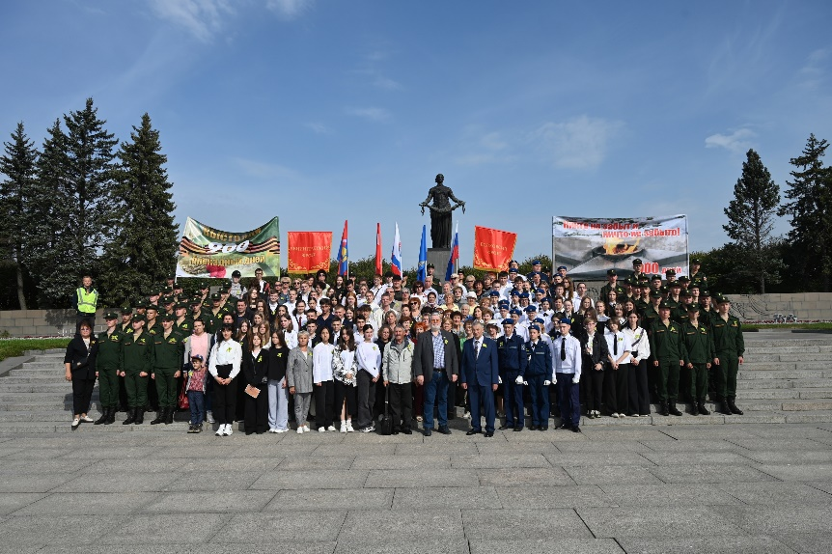
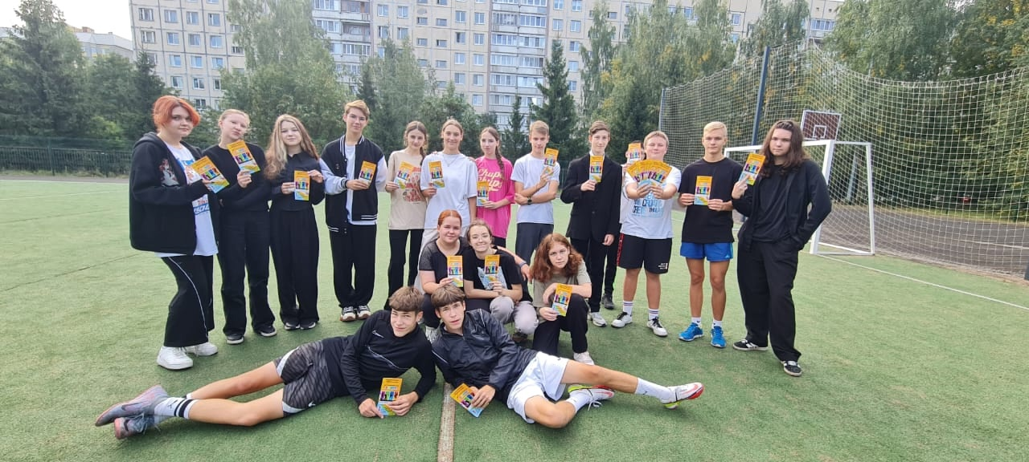
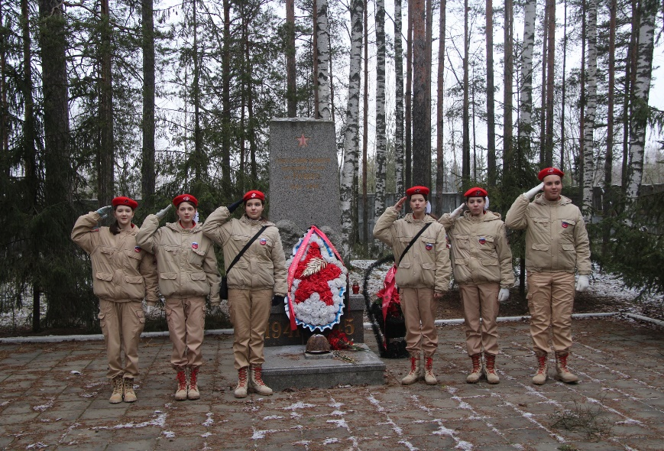
Муниципальные программы МО Сертолово
«Молодое поколение МО Сертолово»
Проведение мероприятий для детей и молодежи, направленных на поддержку интеллектуального и творческого развития детей, подростков и молодежи, молодых людей с ограниченными возможностями

Slide 23
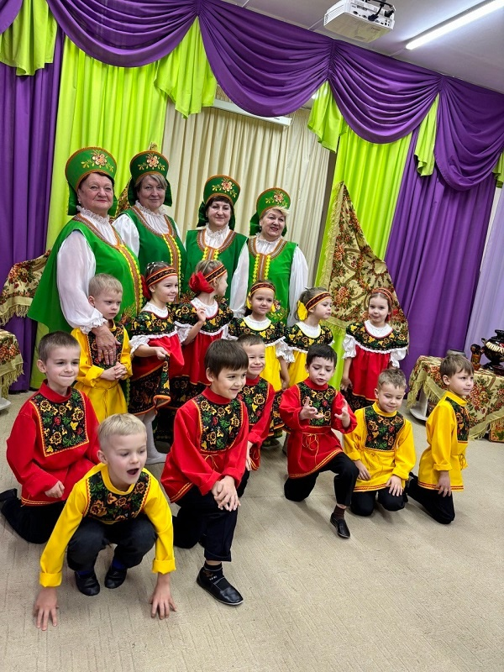
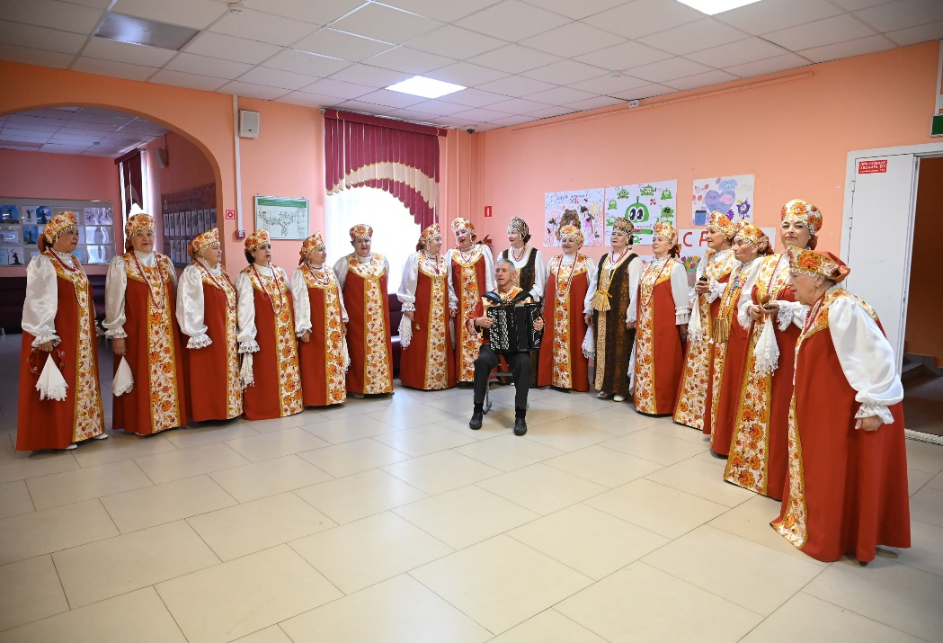
Муниципальные программы МО Сертолово
«Развитие культуры в МО Сертолово»
Проведение мероприятий, направленных на развитие и поддержку творческих коллективов, организация и проведение праздничных мероприятий, творческих встреч для населения, культурного досуга

Slide 24
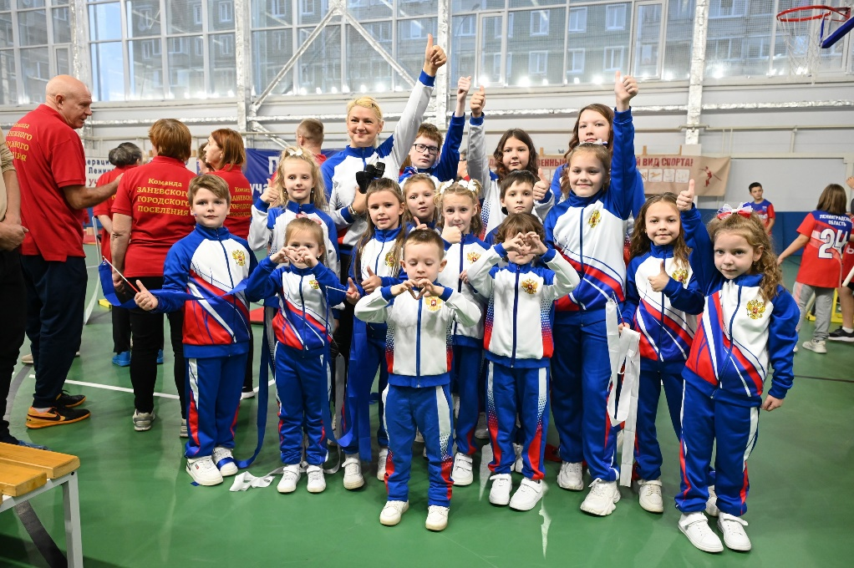
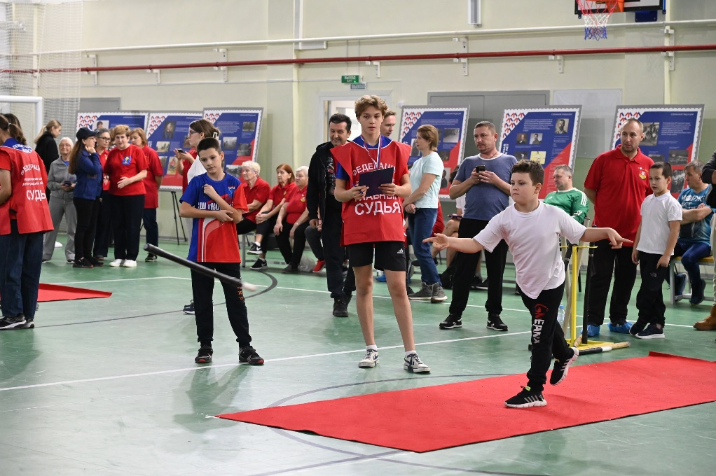
Муниципальные программы МО Сертолово
«Развитие физической культуры и спорта в МО Сертолово»
Проведение физкультурно-оздоровительных и спортивно-массовых мероприятий

Slide 25


Муниципальные программы МО Сертолово
«Безопасный город Сертолово»
Обеспечение работы добровольной народной дружины по охране общественного порядка
Проведение лабораторных исследований воды родников и водоёмов
Информирование населения о мерах безопасности жизнедеятельности и стратегии поведения в опасных для человека ситуациях

Slide 26


Муниципальные программы МО Сертолово
«Информирование населения о деятельности органов
местного самоуправления МО Сертолово»
Обеспечение функционирования официального сайта администрации МО Сертолово
Опубликование информации о деятельности органов местного самоуправления, нормативно-правовых актов и иной публичной информации в газете «Петербургский рубеж»

Slide 27


Муниципальные программы МО Сертолово
«Обеспечение качественным жильем граждан,
проживающих на территории МО Сертолово»
В рамках программы предусмотрены бюджетные ассигнования на поддержку граждан, нуждающихся в улучшении жилищных условий, в том числе молодых граждан (молодых семей, многодетных семей и семей работников бюджетной сферы)

Slide 28
Муниципальные программы и непрограммные расХОДЫ бюджета
МО сертолово
Наименование муниципальной программы | 2025 год ( тыс. руб.) | 2026 год ( тыс. руб.) | 2027 год ( тыс. руб.)
«Профилактика и противодействие коррупции в муниципальном образовании Сертоловское городское поселение Всеволожского муниципального района Ленинградской области» | 90,3 | 94,0 | 98,0
«Устойчивое развитие территории МО Сертолово» | 3 000,0 | 3 000,0 | 1 500,0
«Обеспечение деятельности органов местного самоуправления МО Сертолово» | 140 995,4 | 139 058,8 | 134 831,2
«Развитие инженерной и транспортной инфраструктуры на территории МО Сертолово» | 90 263,1 | 90 656,4 | 8 407,5
«Энергосбережение и повышение энергетической эффективности в сфере жилищно-коммунального хозяйства МО Сертолово» | 22 705,0 | 17 951,5 | 18 929,6
«Благоустроенный город Сертолово» | 324 627,2 | 273 703,5 | 290 900,8
«Молодое поколение МО Сертолово» | 9 037,7 | 6 407,0 | 6 407,0
«Развитие культуры в МО Сертолово» | 48 395,8 | 34 835,0 | 34 835,0
«Развитие физической культуры и спорта в МО Сертолово» | 25 560,0 | 24 415,0 | 25 400,0
«Безопасный город Сертолово» | 7 708,7 | 8 046,0 | 8 398,0
«Информирование населения о деятельности органов местного самоуправления МО Сертолово» | 2 139,1 | 1 933,0 | 1 933,0
«Обеспечение качественным жильем граждан, проживающих на территории МО Сертолово» | 8 756,3 | 0,0 | 0,0
Всего по муниципальным программам | 683 278,6 | 600 100,2 | 531 640,1
Непрограммные расходы | 38 500,6 | 28 550,2 | 28 951,9
ВСЕГО | 721 779,2 | 628 650,4 | 560 592,0

Slide 29

Сведения об объектах капитального строительства
Предусмотрено проведение реконструкции объекта
«ПРОЕЗД МКР. ЧЁРНАЯ РЕЧКА –
МКР. СЕРТОЛОВО-2»
в 2025 и 2026 годах
81 763,1 тыс. рублей
- региональных
76 857,3 тыс. рублей
- местных
4 905,8 тыс. рублей
85 106,4 тыс. рублей
- региональных
80 000,0 тыс. рублей
- местных
5 106,4 тыс. рублей

Slide 30
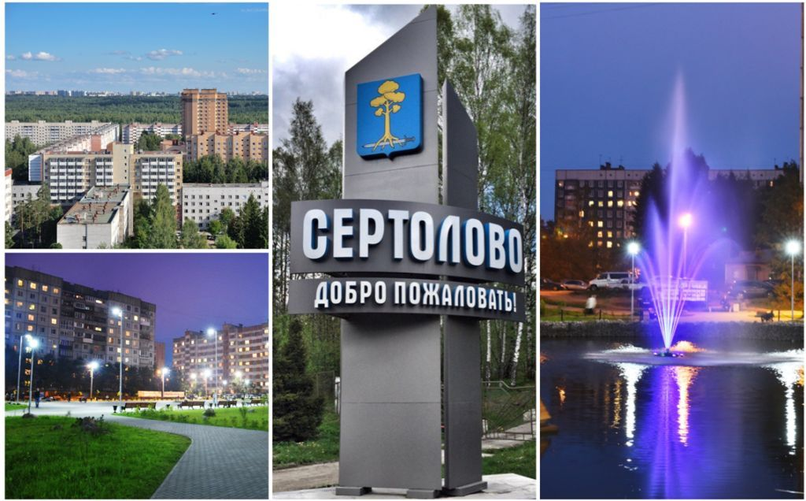
Спасибо
за
внимание!!!

